Slide 1
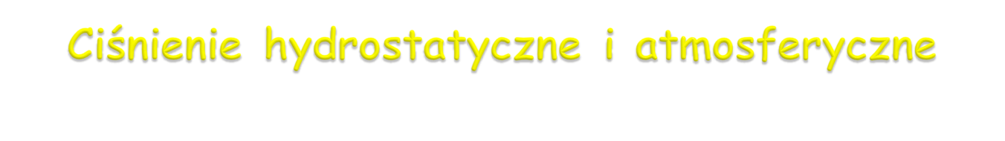
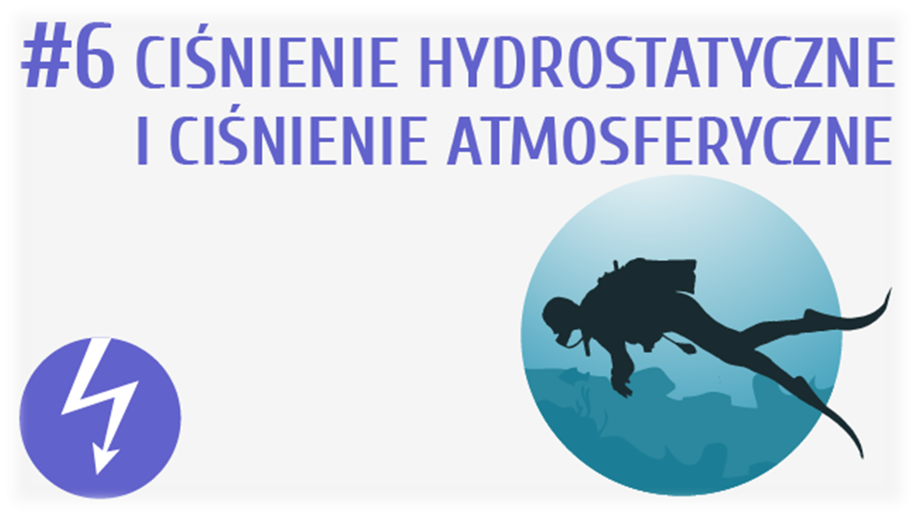

Slide 2

Definicja podstawowa
Ciśnienie jest to siła działająca prostopadle na powierzchnię, podzielona przez pole tej powierzchni:
p = F / S
Ujęcie cząsteczkowe
W gazach i cieczach ciśnienie powstaje w wyniku zderzeń cząsteczek z powierzchnią.
Każde zderzenie to maleńka siła, a miliardy takich zderzeń powodują odczuwalne parcie.

Slide 3

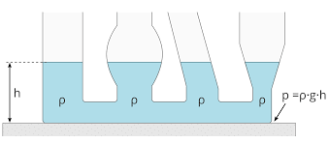
Ciśnienie hydrostatyczne to ciśnienie, jakie ciecz wywiera na zanurzone w niej powierzchnie wskutek ciężaru cieczy znajdującej się nad tym punktem.
Wzór na ciśnienie hydrostatyczne
P = ρ * g * h
Gdzie:
– p - ciśnienie hydrostatyczne,
– ρ - gęstość cieczy,
– g - przyspieszenie ziemskie,
– h - głębokość zanurzenia (wysokość słupa cieczy nad danym punktem).

Slide 4

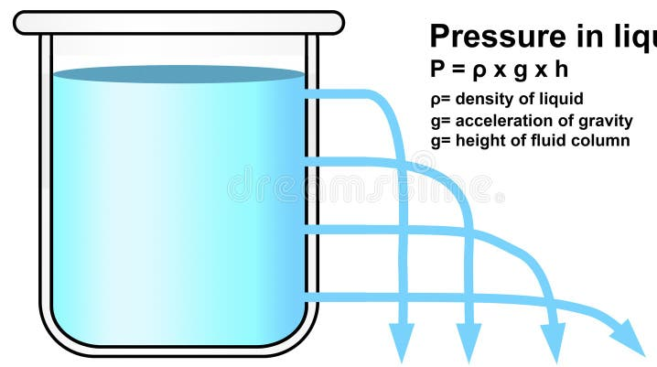
4.3. Kluczowe wnioski
Ciśnienie zależy tylko od wysokości słupa cieczy, NIE od jej ilości.
Ciśnienie jest takie samo w dwóch naczyniach, jeśli mają tę samą wysokość cieczy – niezależnie od objętości i kształtu naczynia.
Kształt naczynia nie ma znaczenia – liczy się tylko wysokość h.

Slide 5
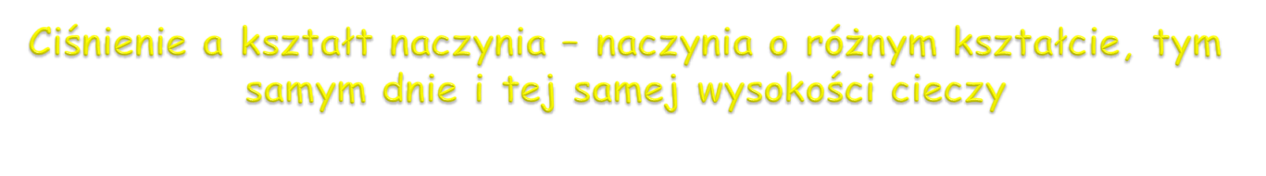
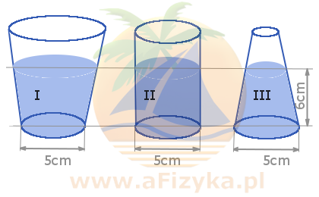
Opis zjawiska
Dno trzech naczyń ma takie samo pole powierzchni , ale naczynia mają różny kształt:
jedno rozszerza się ku górze, drugie jest wąskie, trzecie zwęża się ku górze.
Wniosek:
Ciśnienie hydrostatyczne na dnie jest takie samo, ponieważ:
gęstość ta sama,
grawitacja ta sama,
wysokość słupa cieczy ta sama.
5.3. Dlaczego tak jest? (wyjaśnienie głębokie)
Mimo że w szerokim naczyniu jest więcej wody, to ciśnienie w punkcie zależy tylko od tego, ile cząsteczek znajduje się bezpośrednio nad tym punktem.
Cząsteczki z boku nie „dociskają” wody nad tym punktem — dlatego kształt ścianek nie ma znaczenia.

Slide 6

Jeśli znamy ciśnienie hydrostatyczne na powierzchni o polu , to siła parcia:
F = p * S
To oznacza, że im większa powierzchnia, tym większa siła nacisku cieczy.

Slide 7

Ciśnienie atmosferyczne to ciśnienie, jakie powoduje warstwa powietrza znajdująca się nad powierzchnią Ziemi.
Wartość ciśnienia atmosferycznego
Około: 1013 hPa = 101 300 Pa.
Zależy od wysokości nad poziomem morza.
Źródło ciśnienia (na poziomie cząsteczkowym)
Powietrze ma masę.
Cząsteczki powietrza zderzają się z powierzchniami.
Im niżej, tym więcej powietrza nad nami, więc większe ciśnienie.

Slide 8
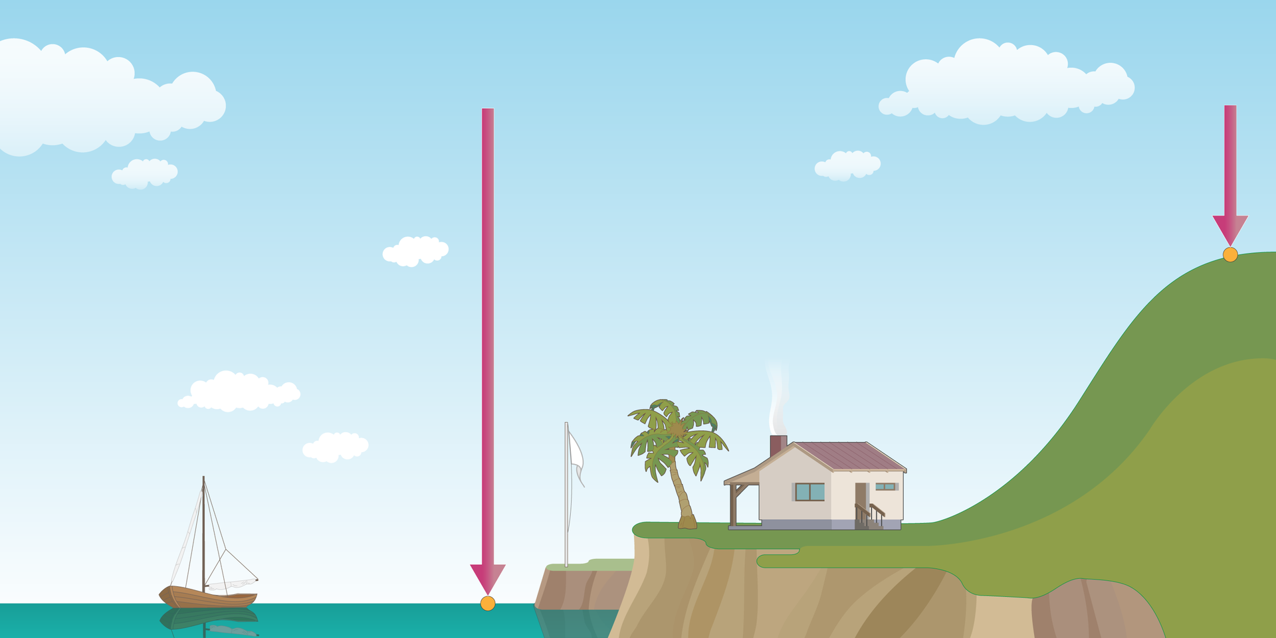

Slide 9
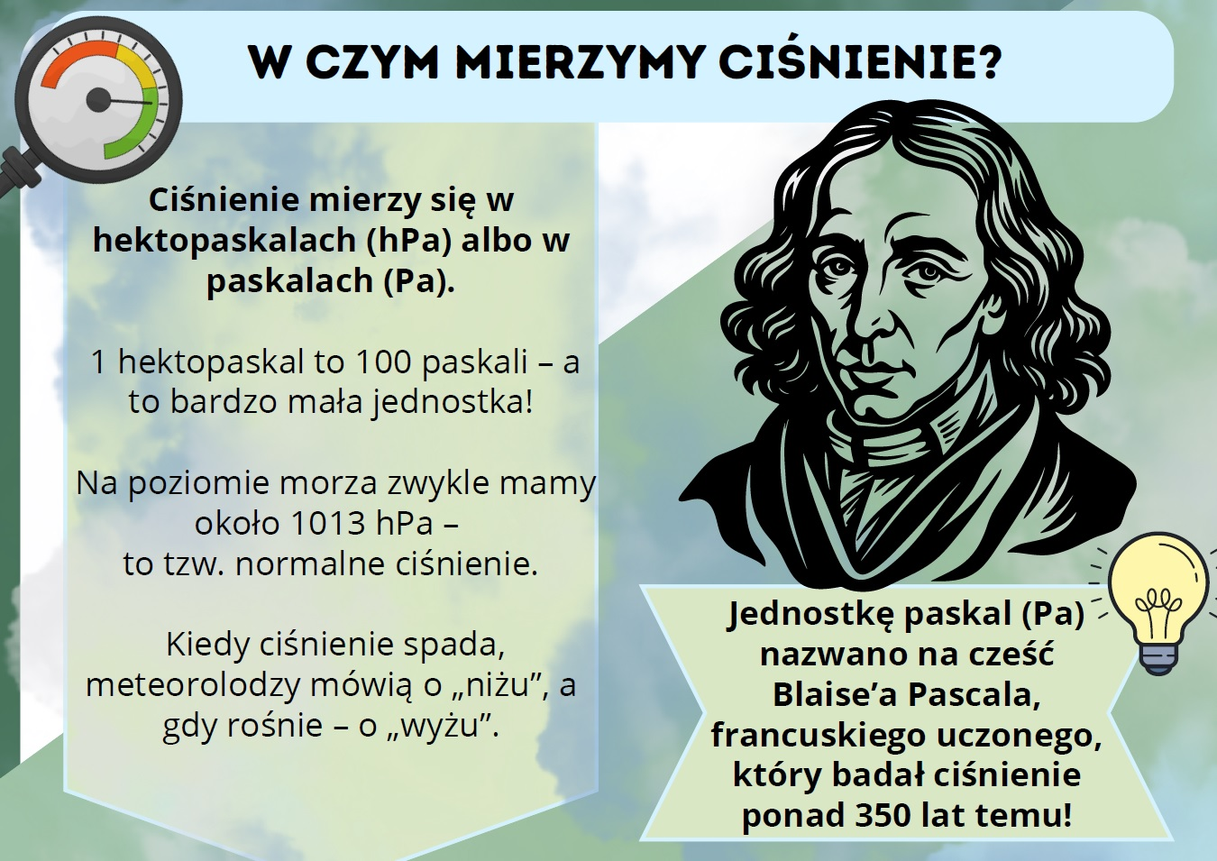

Slide 10
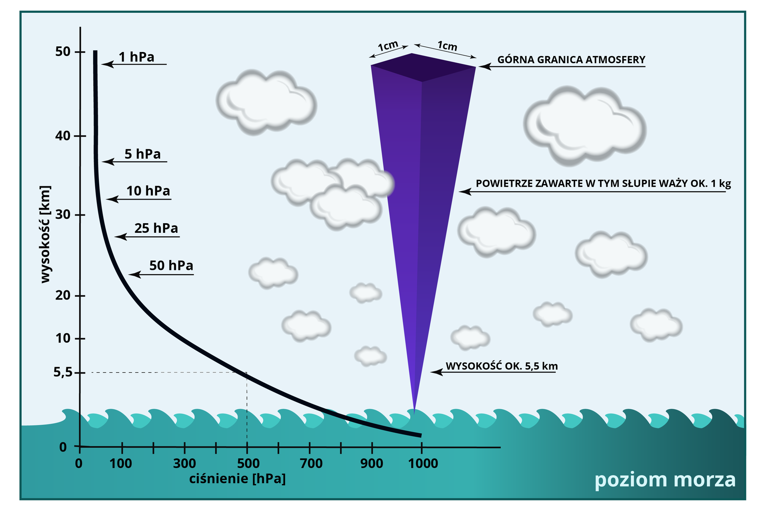

Slide 11

Barometr Torricellego (rtęciowy)
Długa rurka wypełniona rtęcią, odwrócona i zanurzona w naczyniu z rtęcią.
Nad słupem rtęci tworzy się próżnia.
Wysokość słupa rtęci odpowiada ciśnieniu atmosferycznemu:
Barometr aneroidowy (puszkowy)
Metalowa puszka odkształca się pod wpływem ciśnienia powietrza.
Wahnięcia są przekładane na wskazówkę.

Slide 12
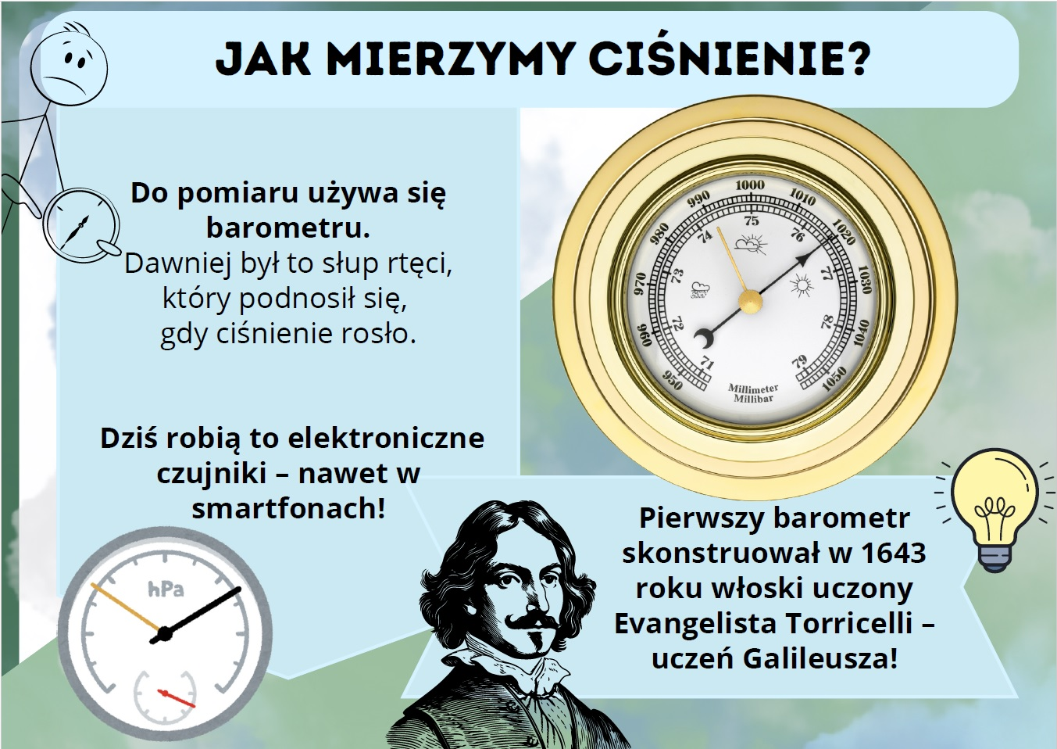

Slide 13

Dlaczego w szerokiej butelce jest więcej wody, a ciśnienie takie samo?”
Bo ciśnienie zależy od wysokości słupa cieczy, a nie od jej ilości.
2. „Dlaczego parcie zależy od powierzchni?”
Bo ciśnienie działa na każdy fragment powierzchni — im większa powierzchnia, tym większa suma tych malutkich uderzeń cząsteczek.
3. „Czy w kosmosie jest ciśnienie?”
Nie ma — bo nie ma powietrza, więc nie ma zderzeń cząsteczek.

Slide 14

1. Wysokie ciśnienie = ładna pogoda
Powietrze opada w dół i „ściska się”.
Opadające powietrze utrudnia tworzenie chmur, więc nie ma z czego padać.
Zwykle: słońce, brak opadów, spokojny wiatr.
Ciekawostka:
W centrum wyżu powietrze opada z prędkością… kilku centymetrów na sekundę — ale to wystarczy, by „gasić” chmury!
2. Niskie ciśnienie = zmienna, burzowa lub deszczowa pogoda
Powietrze się unosi i rozpręża.
Para wodna ma wtedy szansę się skroplić → powstają chmury → deszcz, śnieg.
Niskie ciśnienie często „ciągnie” za sobą silniejszy wiatr.
Ciekawostka:
Najniższe ciśnienia notuje się w cyklonach tropikalnych – potrafią być tak niskie, że… podnoszą poziom morza o kilka metrów (tzw. storm surge).

Slide 15



Slide 16

1. Spadek ciśnienia → zmęczenie, senność, ból głowy
Dlaczego?
Gdy ciśnienie spada, powietrze robi się „rzadsze”.
Krew musi szybciej pracować, by dotlenić mózg.
U niektórych osób zmienia się napięcie naczyń krwionośnych → ból głowy lub senność.
Ciekawostka:
Na niskie ciśnienie reagują mocniej osoby z wahaniami ciśnienia krwi oraz meteopaci.

Slide 17
2. Wysokie ciśnienie → lepsza koncentracja, więcej energii
Powietrze jest gęstsze i lepiej natlenia ciało.
Naczynia krwionośne pracują stabilniej.
Większość ludzi „czuje się lżej” i bardziej rześko.
3. Zmiany ciśnienia a stawy
Gdy ciśnienie atmosferyczne spada, ciśnienie wewnątrz stawów (płynu maziowego) nie zmienia się tak szybko, więc różnica ciśnień rośnie.
To może uciskać tkanki → „bóle pogody”.
Ciekawostka:
Dlatego osoby starsze czasem trafniej przewidują deszcz niż prognozy pogody 😉

Slide 18
Zadanie 1
Oblicz ciśnienie hydrostatyczne na głębokości 50 cm w wodzie.
Dane:
h = 0,5m
ρ = 1000kg/m3
g = 10m/s2
Obliczenia:
P = ρ * g * h = 5000 Pa

Slide 19
Zadanie 2
Oblicz siłę parcia na dno wiadra o powierzchni 0,2 m², jeśli wysokość wody wynosi 30 cm.

